Slide 1
Опыт работы по реализации приоритетных направлений работы с ветеранами социальной службы г.о.Похвистнево
Куляева Любовь Константиновна – председатель первичной профсоюзной организации ГБУ СО «Похвистневский дом-интернат»
Докладчик:

Slide 2
Территориальное отделение Ассоциации ветеранов социальной службы г.о. Похвистнево объединяет 171 человека. Из них 28 работающие ветераны, 143 - неработающие.

Slide 3
Приоритетные направления работы территориального отделения Ассоциации ветеранов социальной службы г.о. Похвистнево:
- защита прав и интересов ветеранов и пожилых людей
- осуществление мер по улучшению положения и качества их жизни
- поддержка активного социального долголетия
- привлечение ветеранов к участию в патриотическом и нравственном воспитании молодежи
- привлечение ветеранов к участию в общественных движениях
- оказание посильной помощи ветеранам и пожилым людям

Slide 4
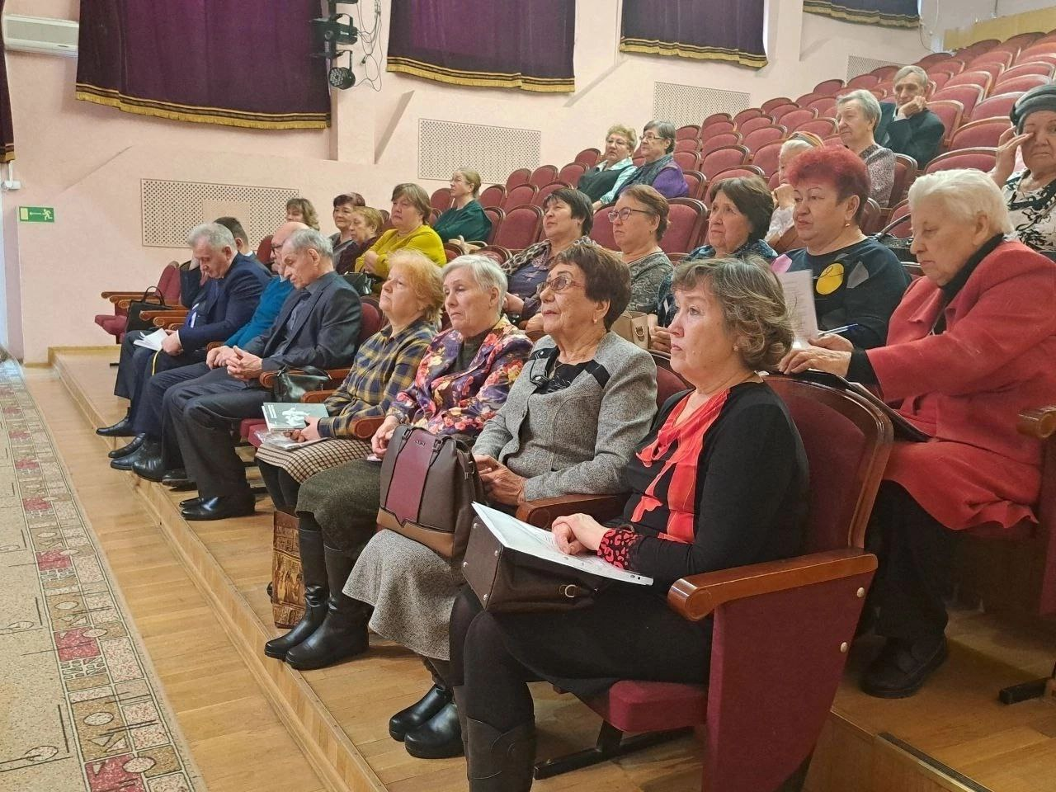
заседания территориального отделения Ассоциации ветеранов социальной службы
Подведение итогов работы за 2022 год
Заседание апрель 2023г.
Заседание октябрь 2022 года

Slide 5
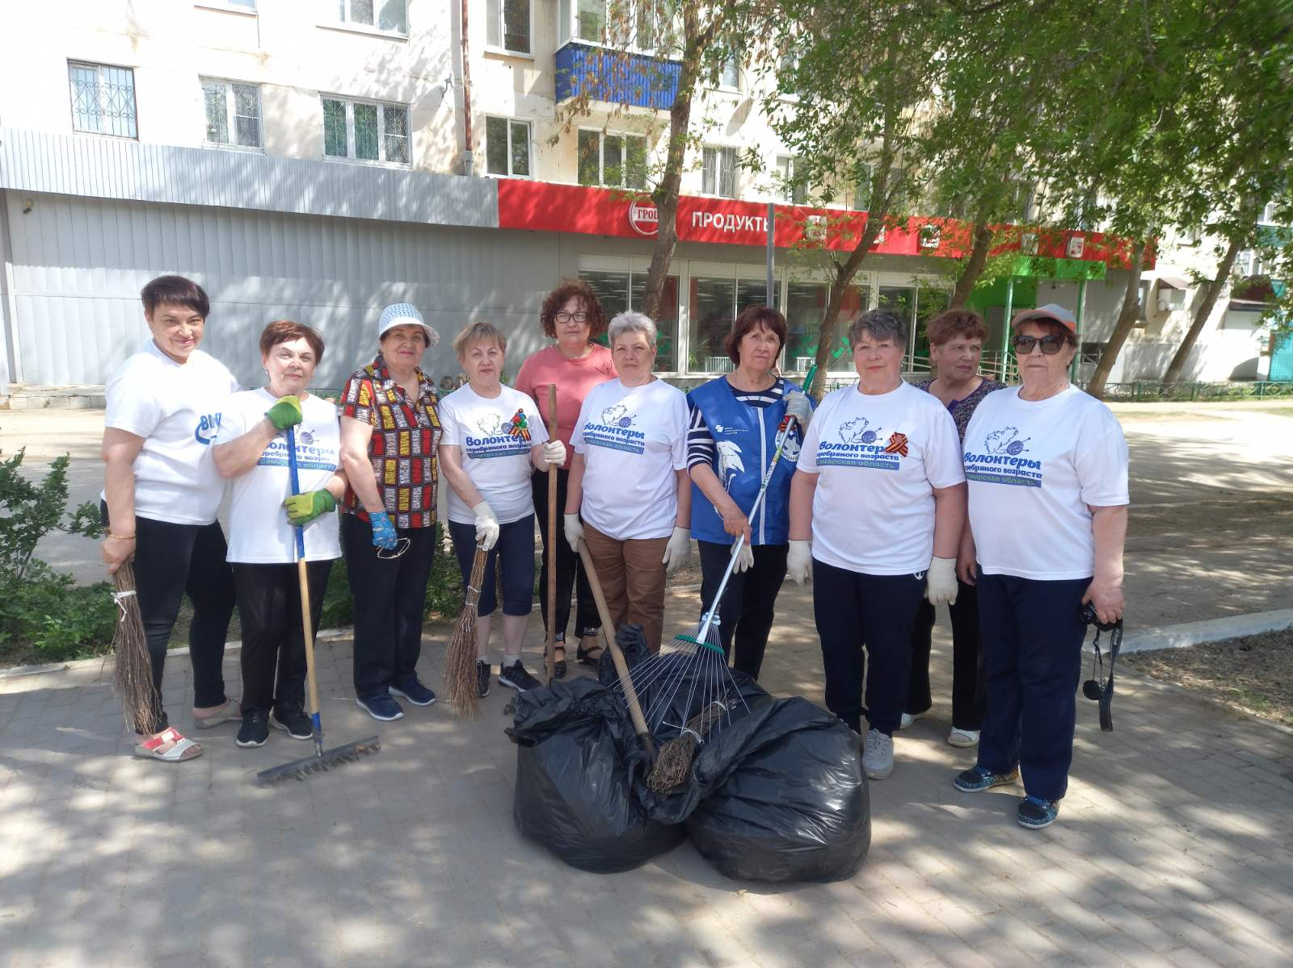
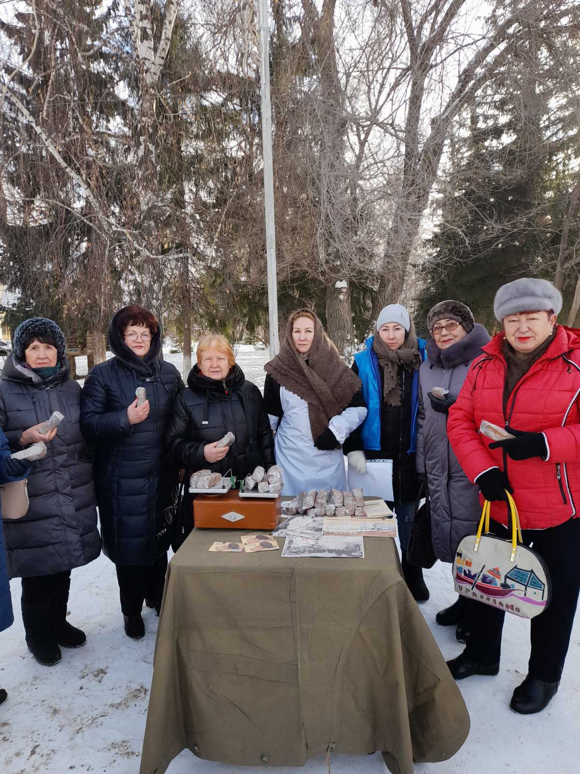
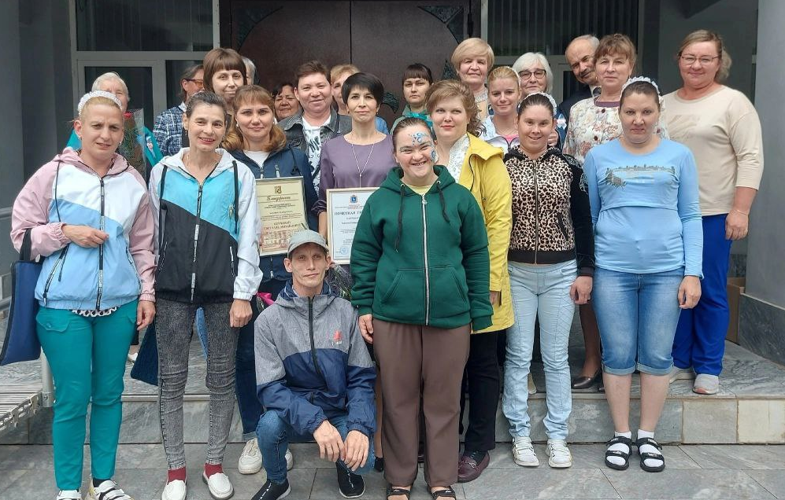
День Победы
Общегородской субботник
День снятия блокады Ленинграда
День социального работника
День Военно-морского флота

Slide 6
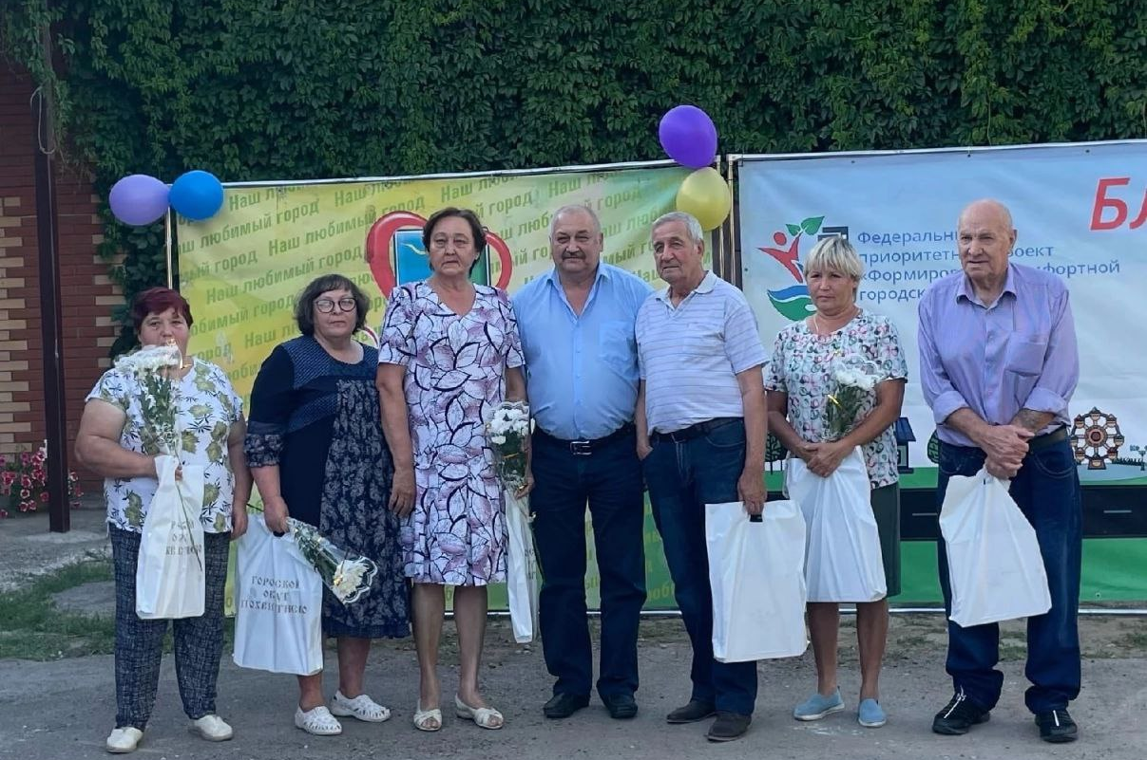
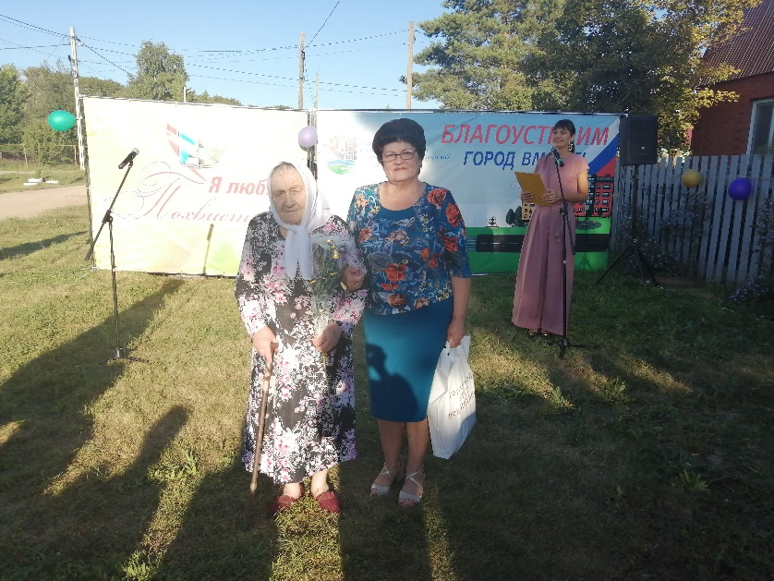
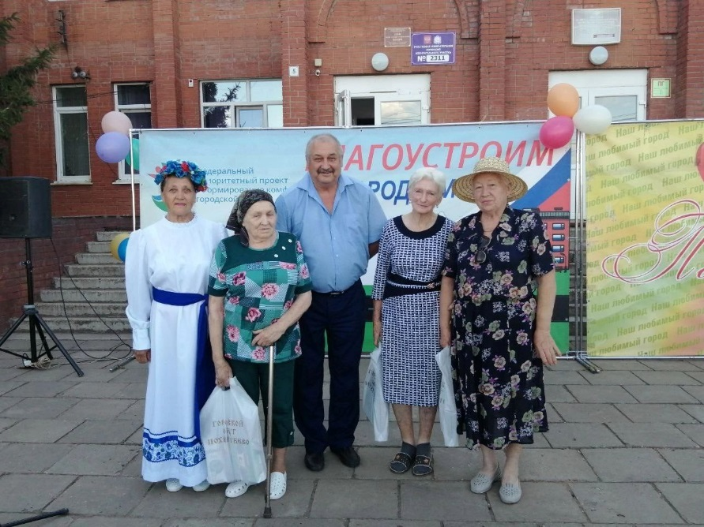
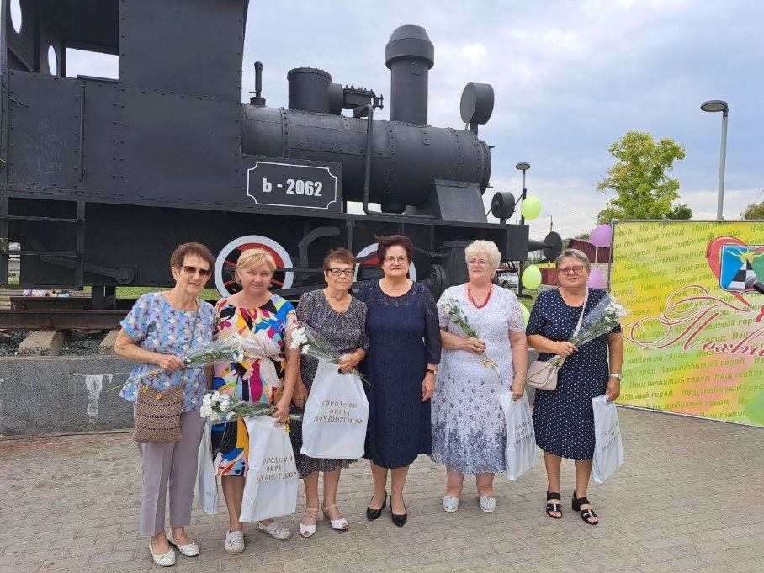
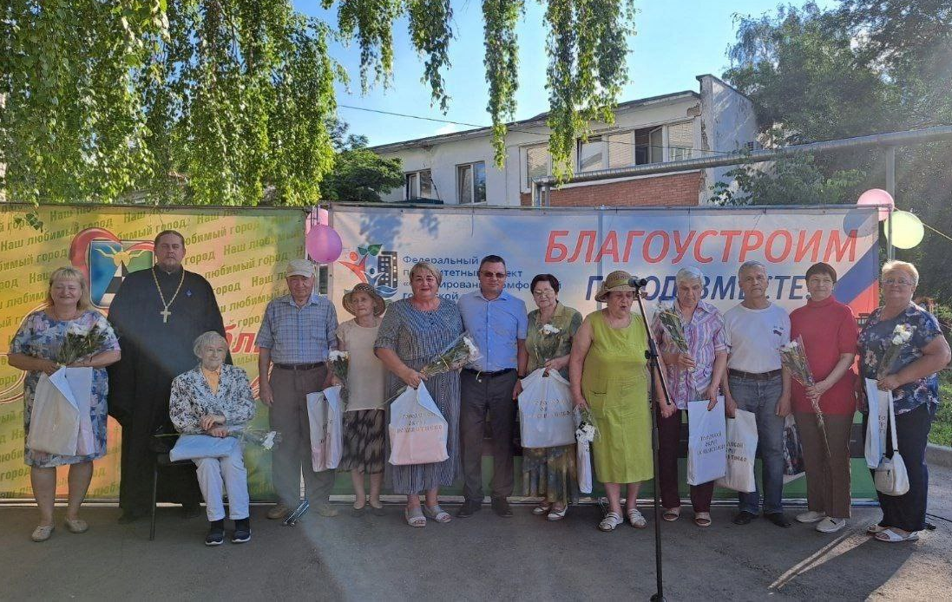
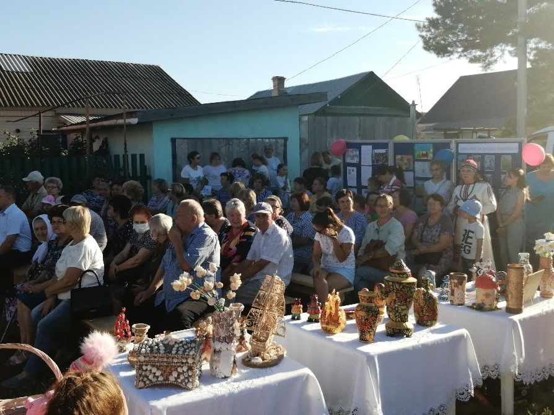
Праздник Дома ремесел
Праздник микрорайона Венера
Праздник улицы А.Васильева
Праздник 119-ого квартала
Праздник железнодорожной станции
Праздник на улице Паровозная

Slide 7
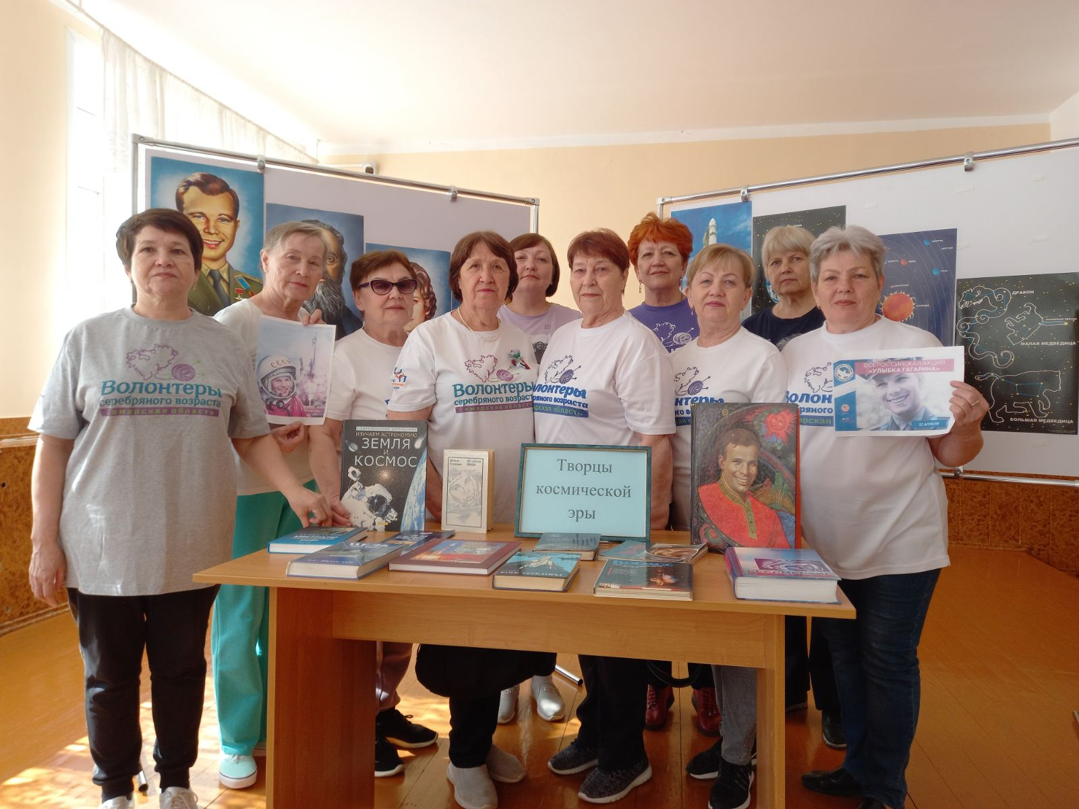
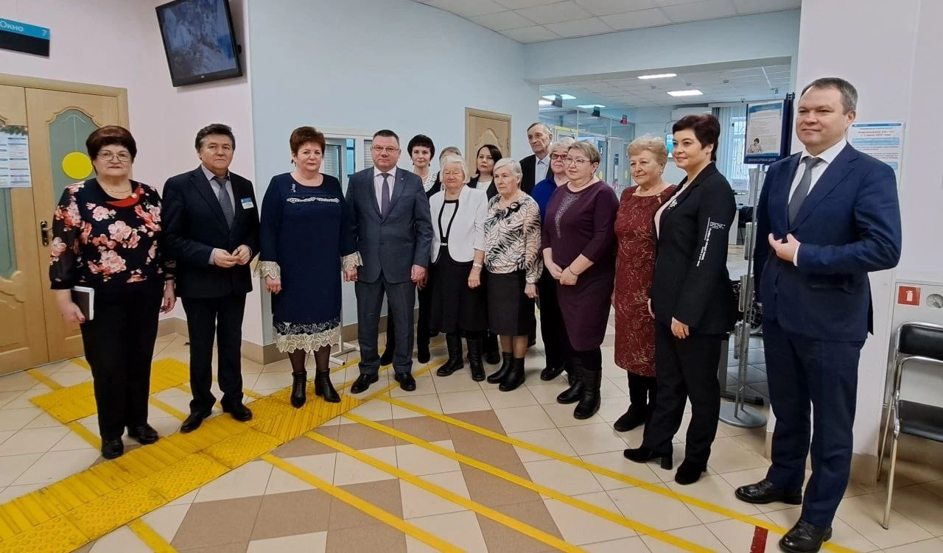
участие в акции «Связь поколений»
День космонавтики в Доме молодёжных организаций
Встреча двух поколений работников УСЗН
Встреча с учащимися школы №1

Slide 8
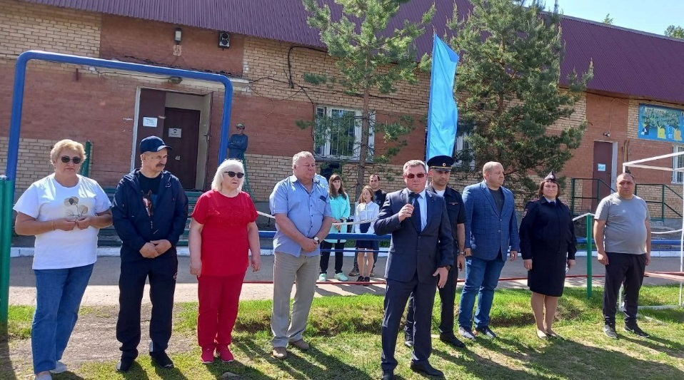
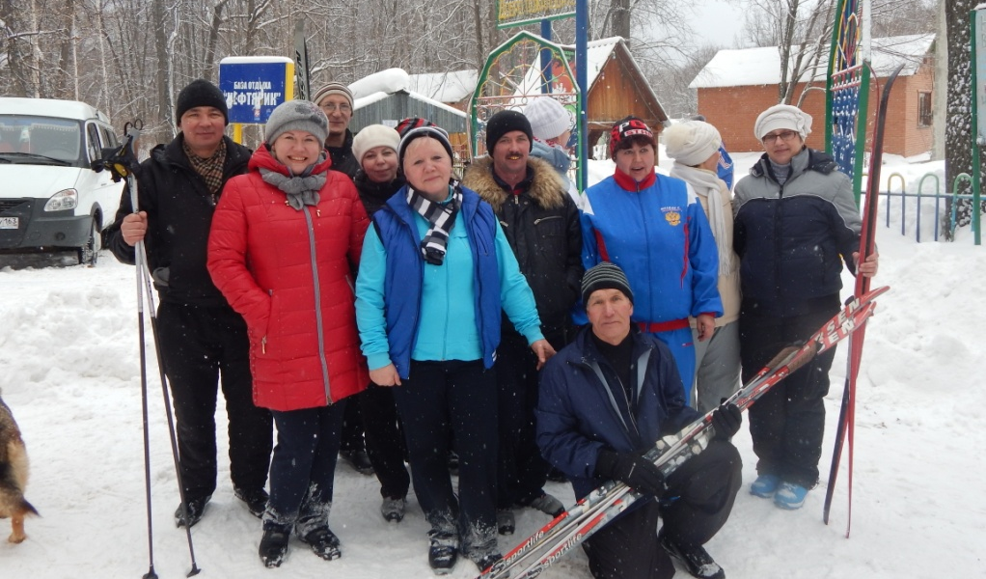
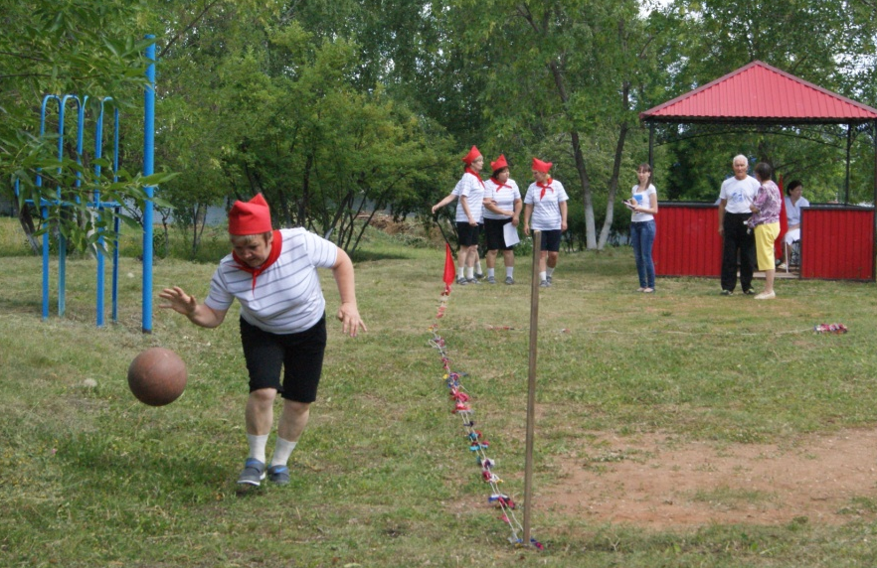
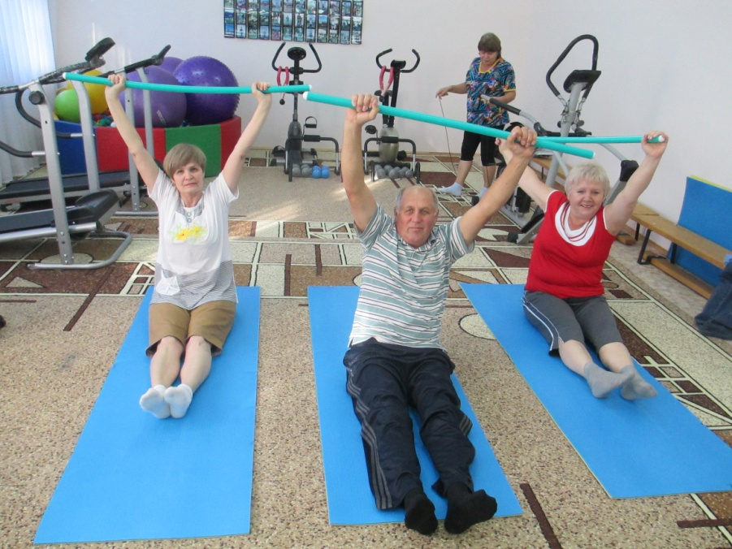
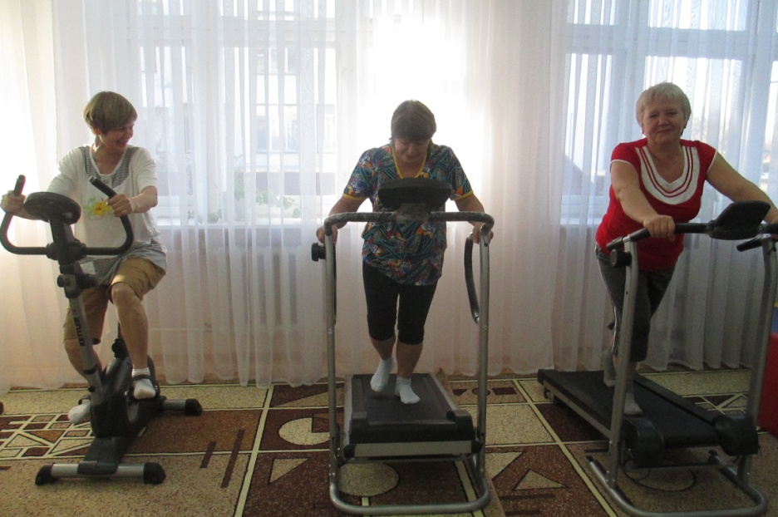
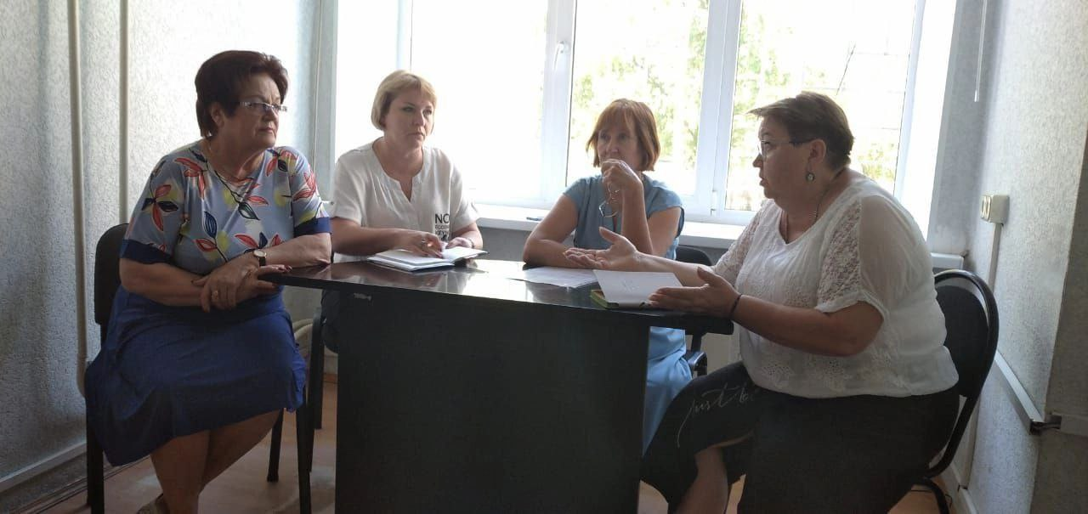
За здоровый образ жизни
Общегородские спортивные соревнования
Бег на лыжах, скандинавская ходьба
Спартакиада ко Дню социального работника
Занятия гимнастикой
Беседа с диетологом о правильном питании
Занятия на тренажерах

Slide 9
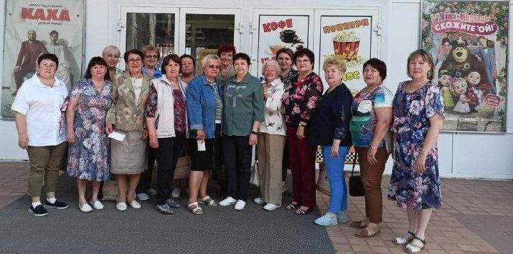
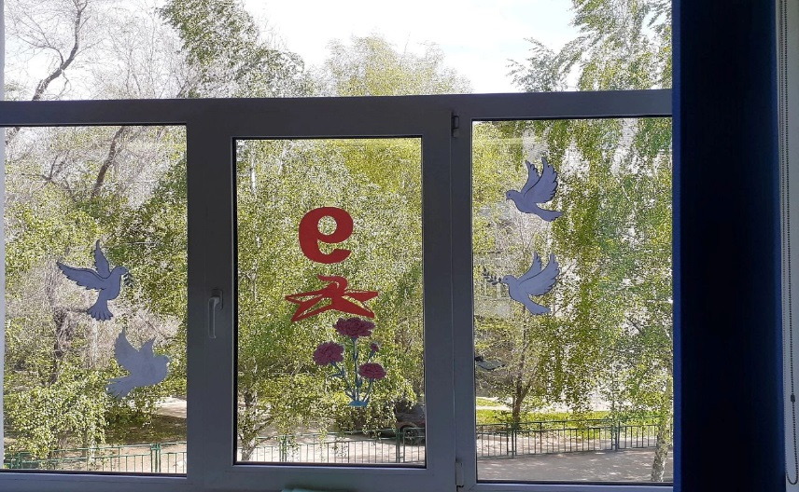
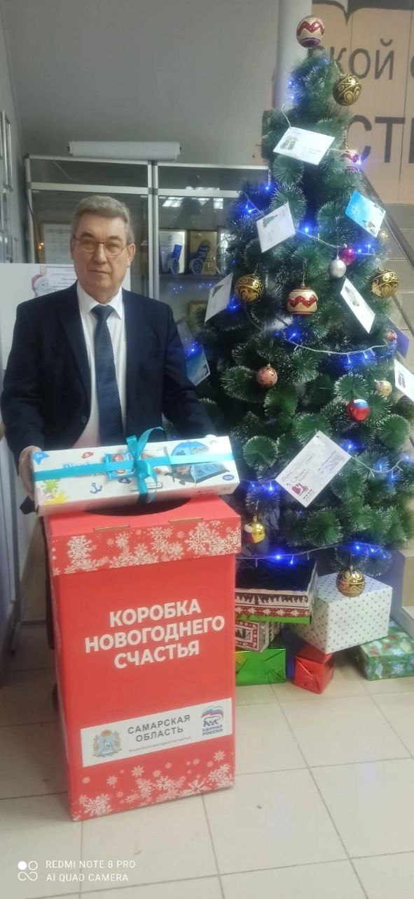
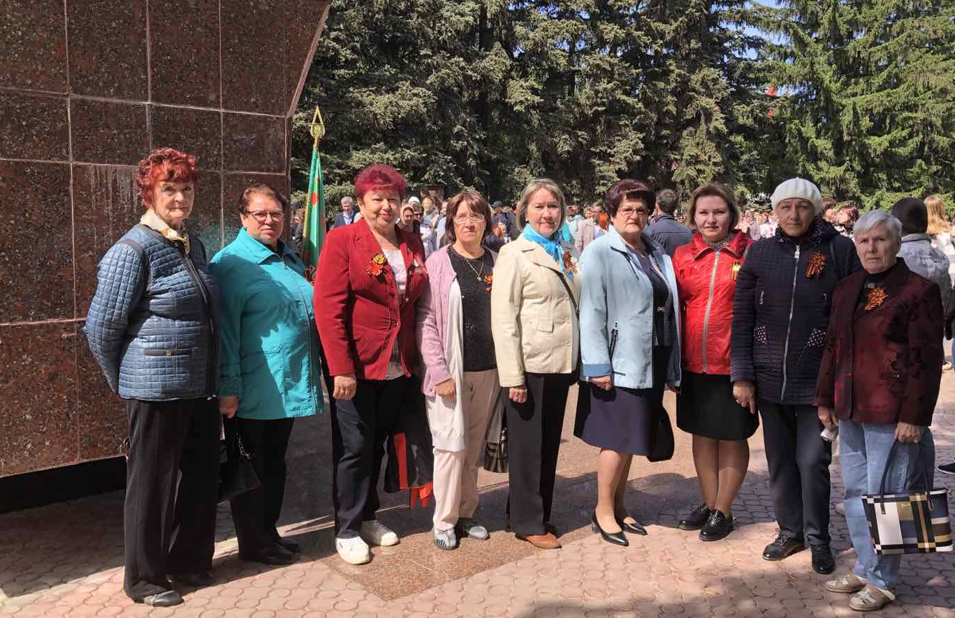
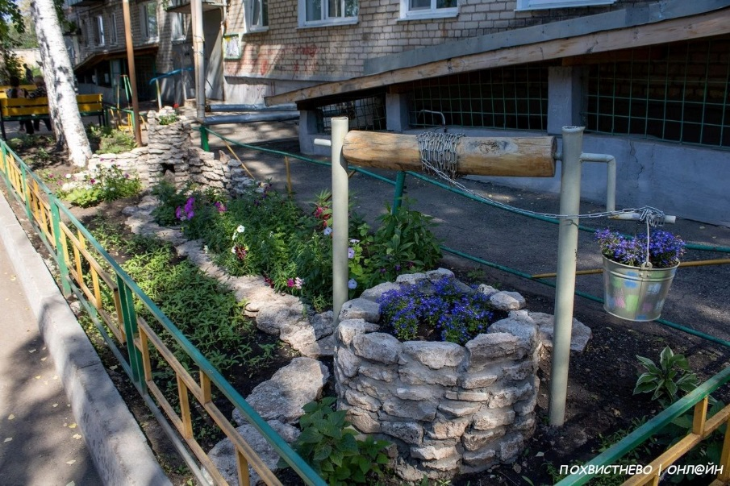
Участие в акциях
Добровольцы детям
Окна Победы
Цветущий город
Георгиевская ленточка
Коробка Новогоднего счастья

Slide 10
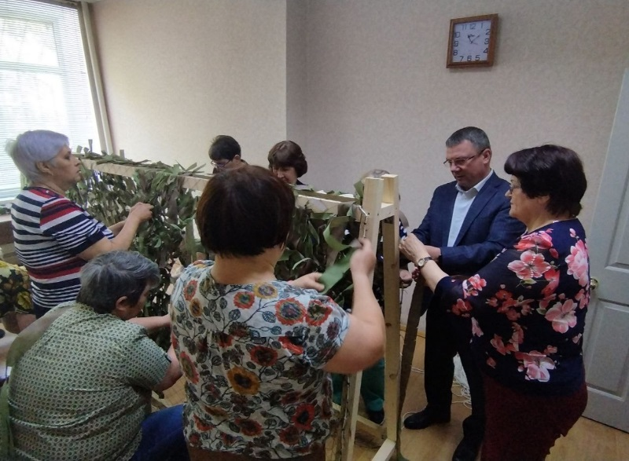
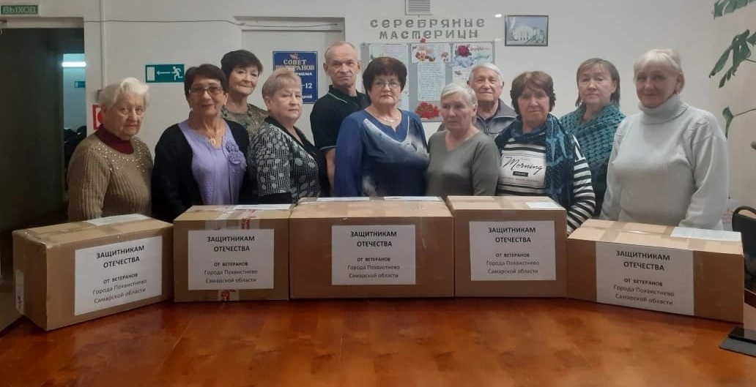
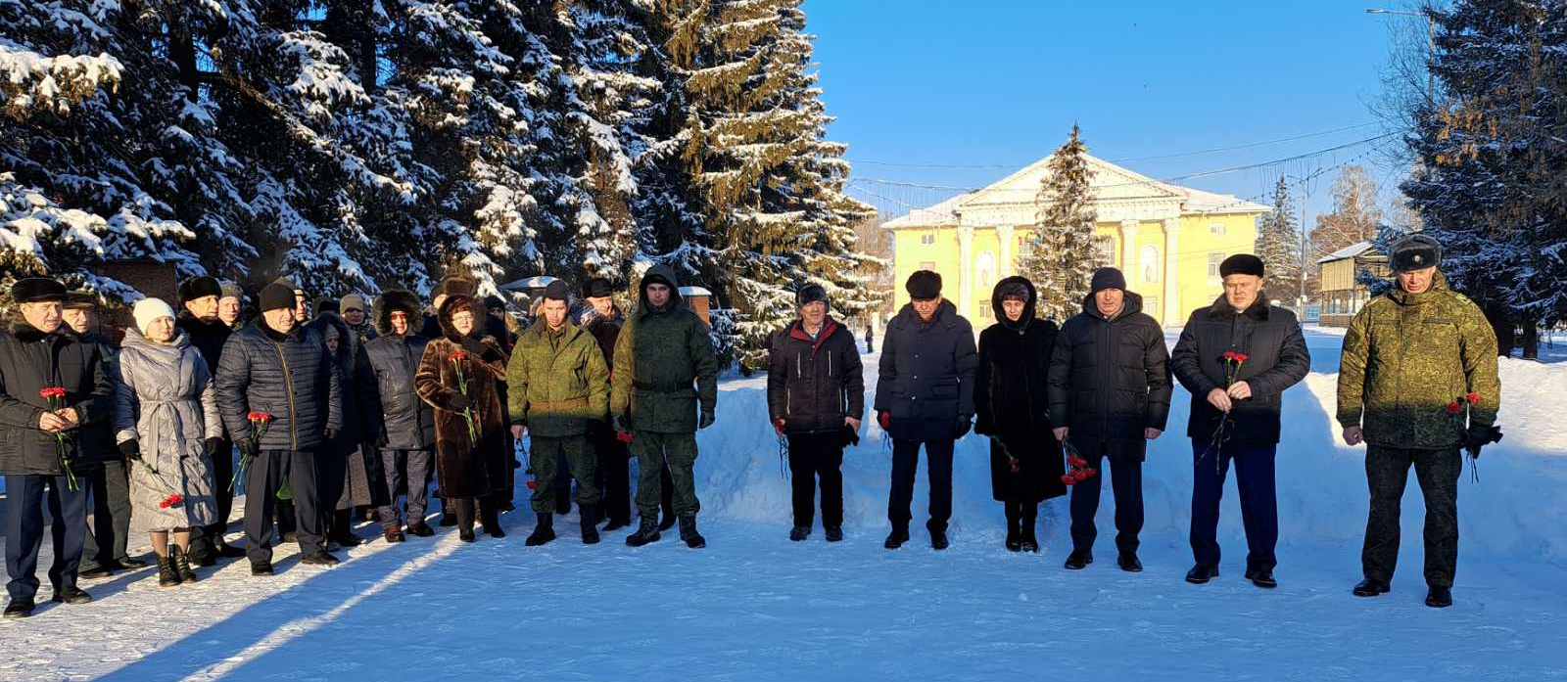
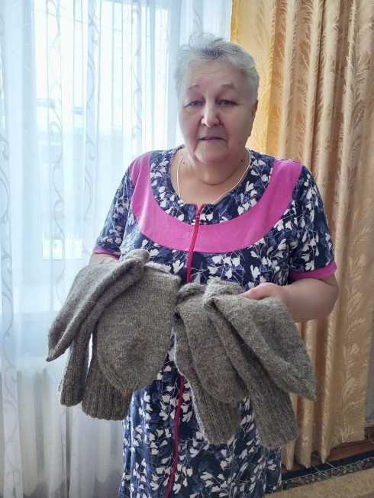
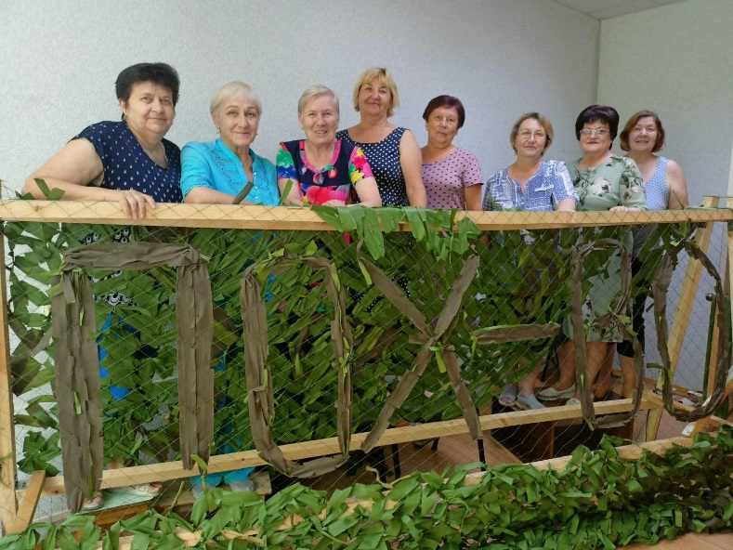
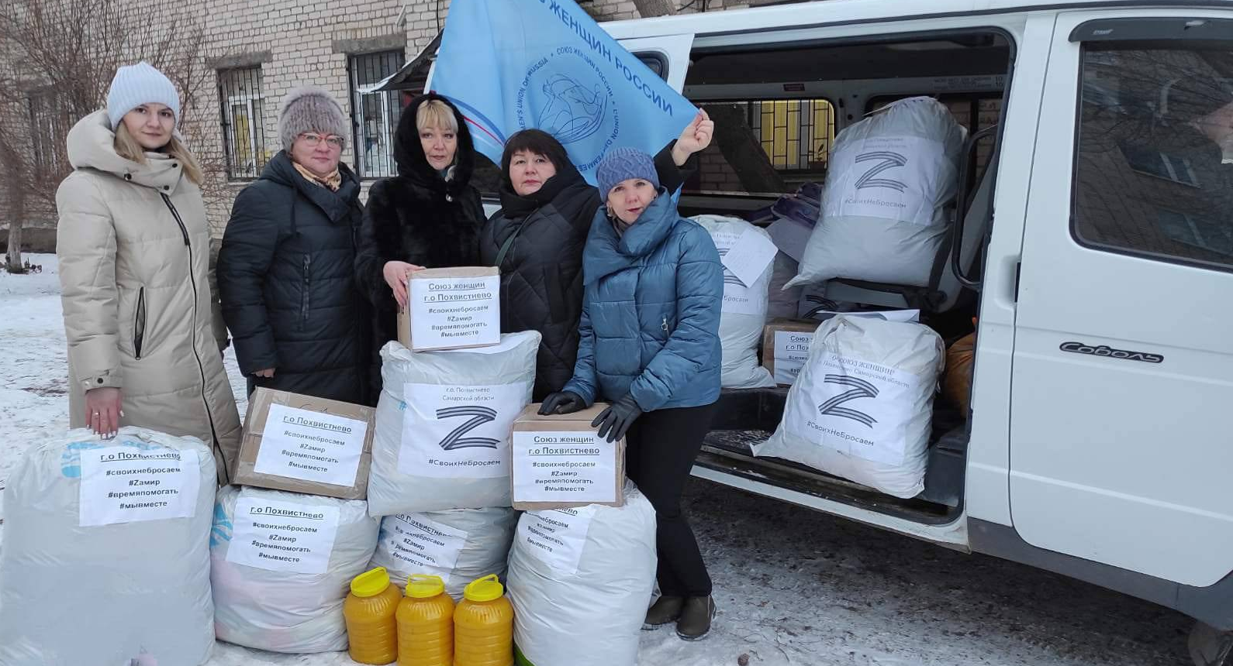
Помощь бойцам сво
Проводы мобилизованных бойцов
Вязание носков для солдат в зоне СВО
Плетение маскировочных сетей
Сбор и отправка гуманитарной помощи

Slide 11
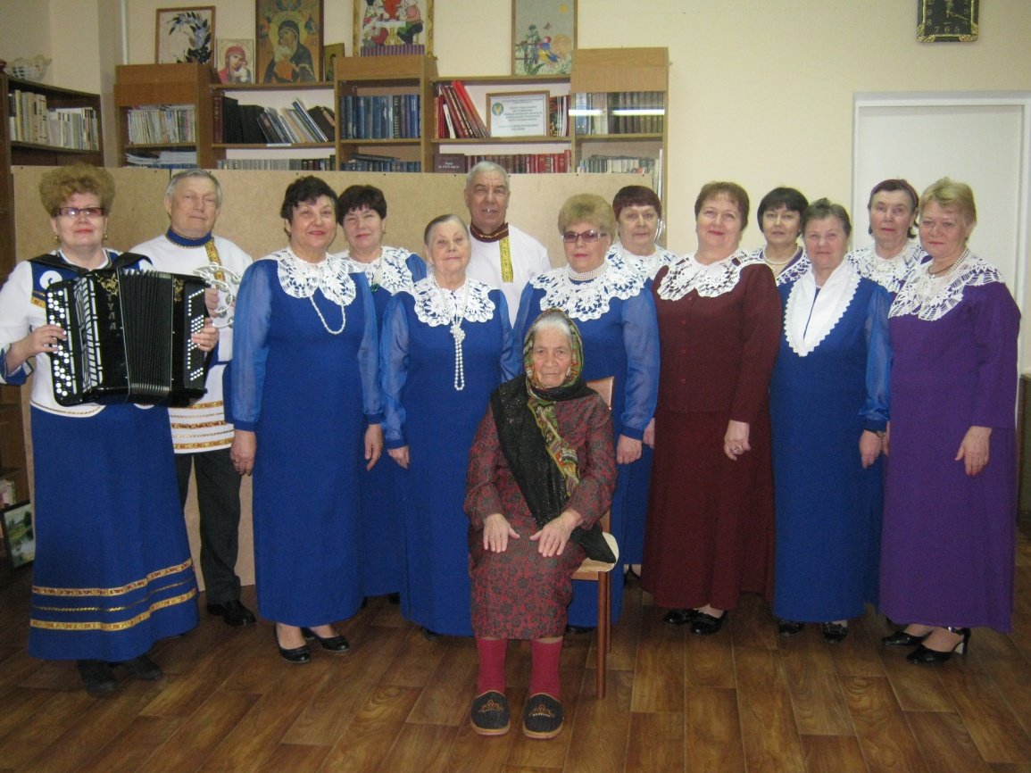
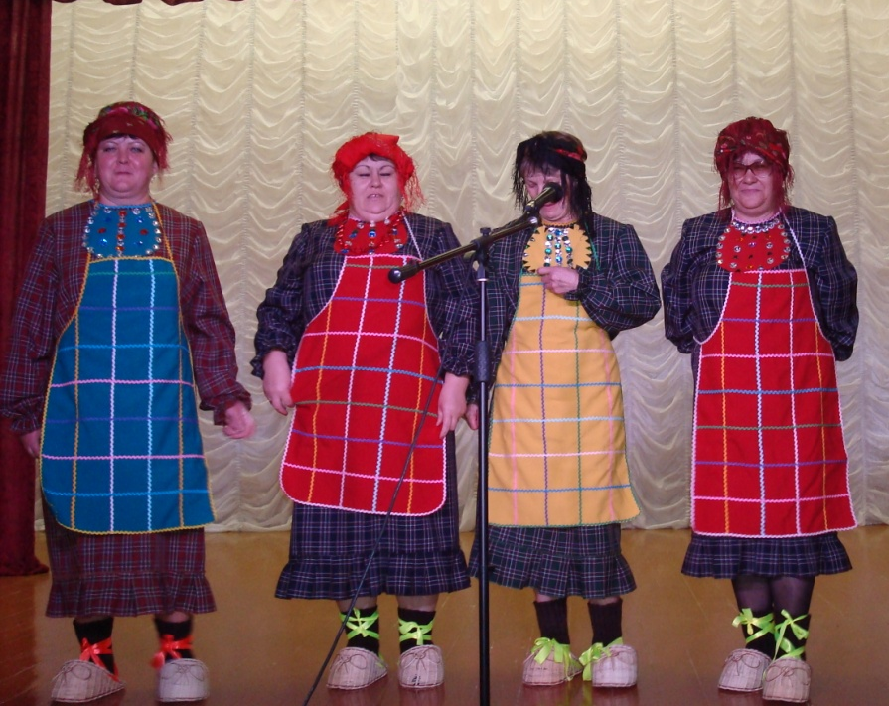
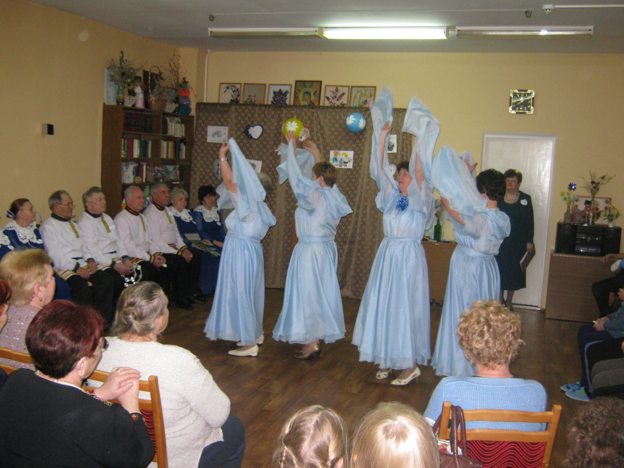
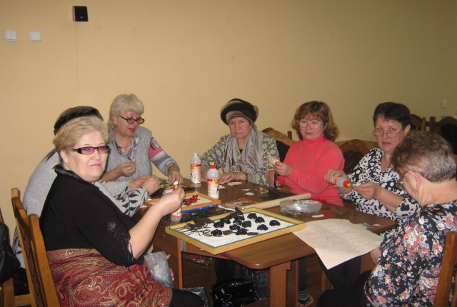
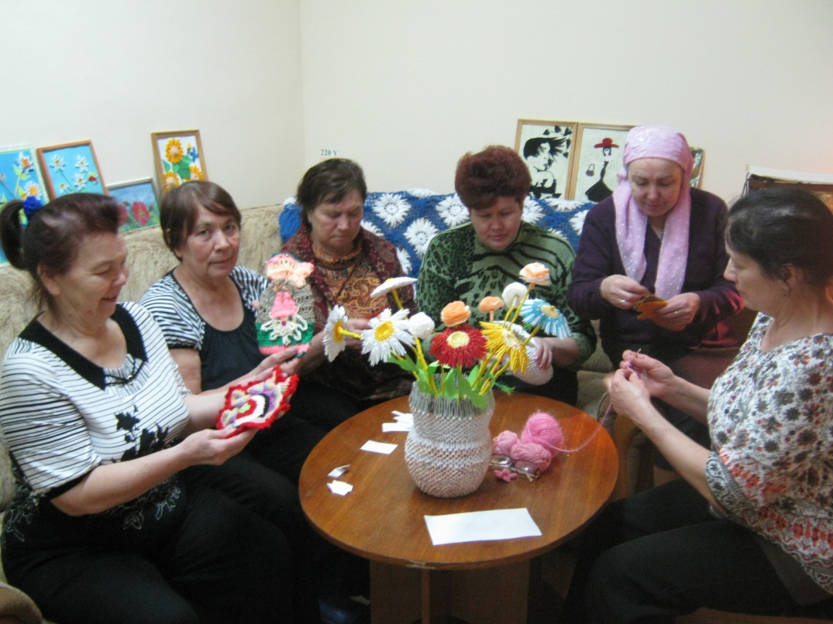
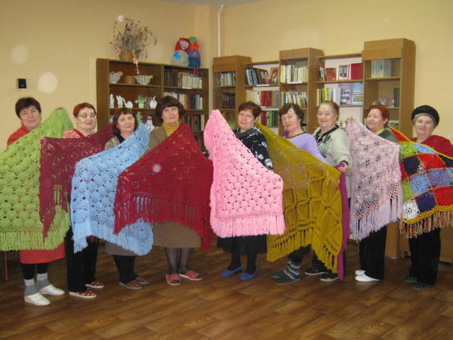
ДОСУГ ВЕТЕРАНОВ
Ветеранский хор «Ивушка»
Театральный коллектив «Вдохновение»
Клуб «Умелые ручки»
Клуб вязания «Мастерица»

Slide 12
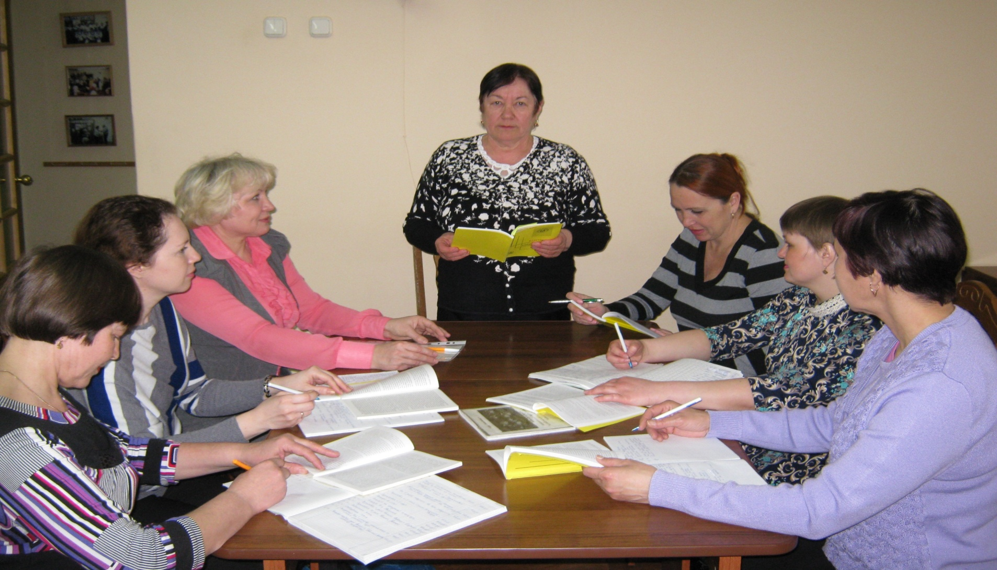
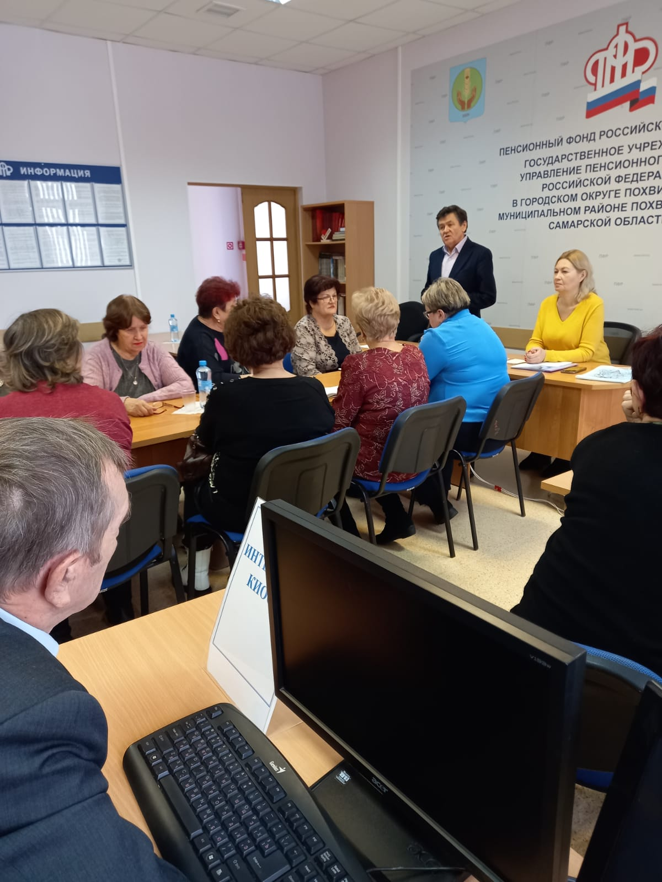
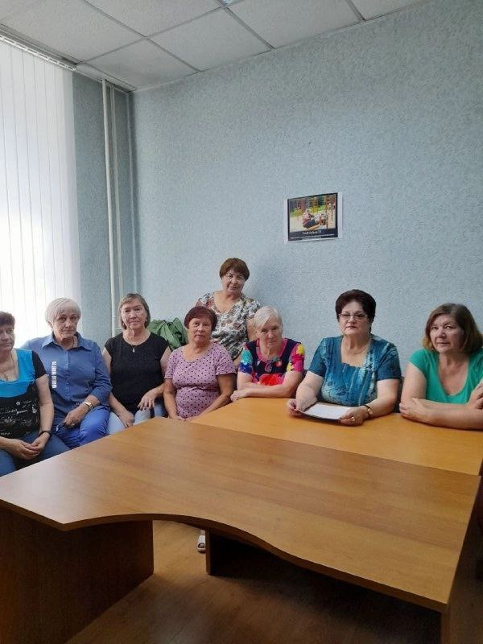
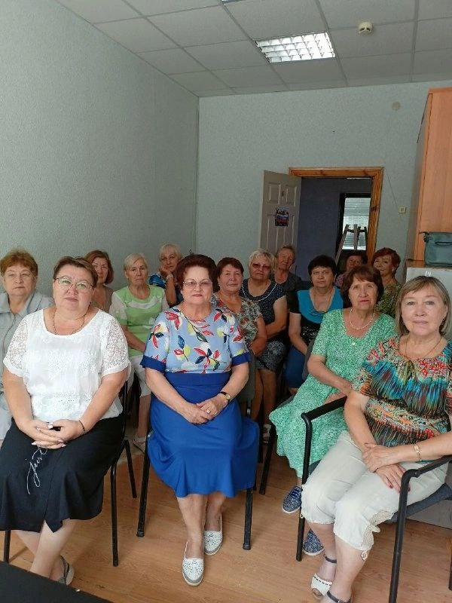
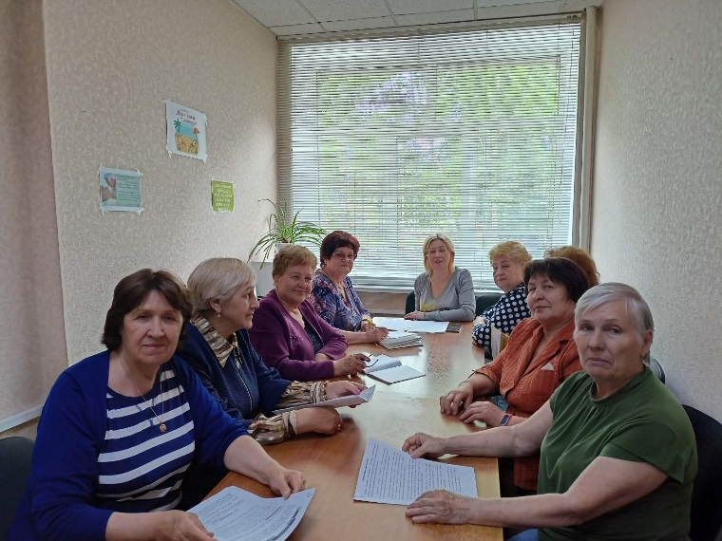
Век живи – век учись!
Семинар по социальной поддержке лиц пожилого возраста
Пенсионный ликбез
Информационная встреча с представителями управляющих компаний
Тренинг с психологом
Семинар по получению услуг в электронном виде

Slide 13
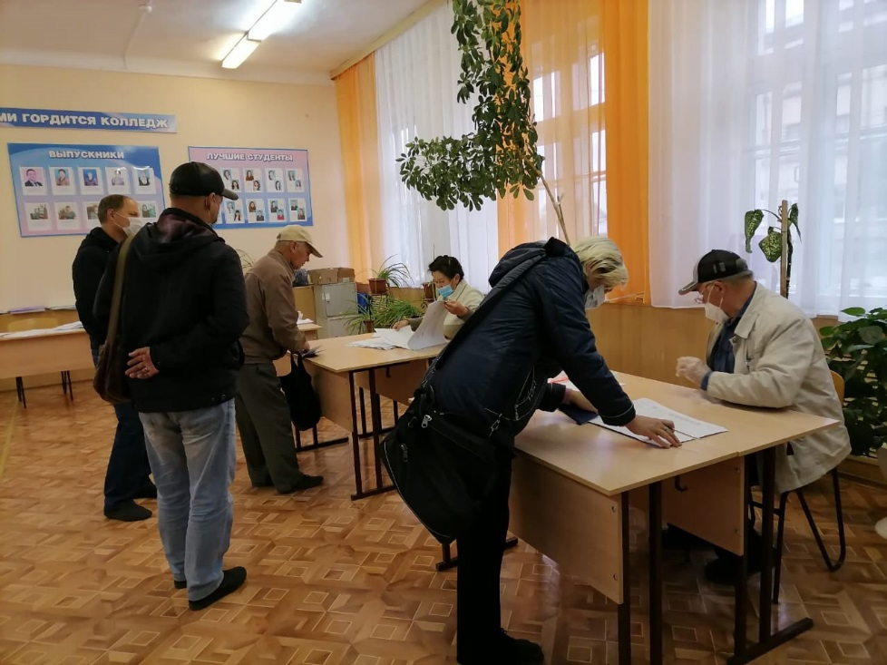
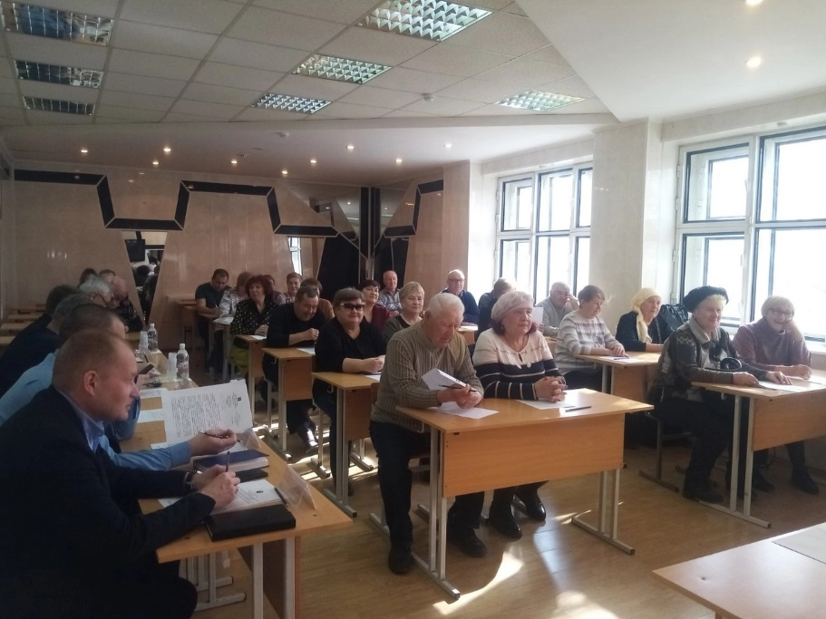
выборы
Сделайте свой выбор!
Работа на избирательных участках
Обучение членов избирательных комиссий

Slide 14
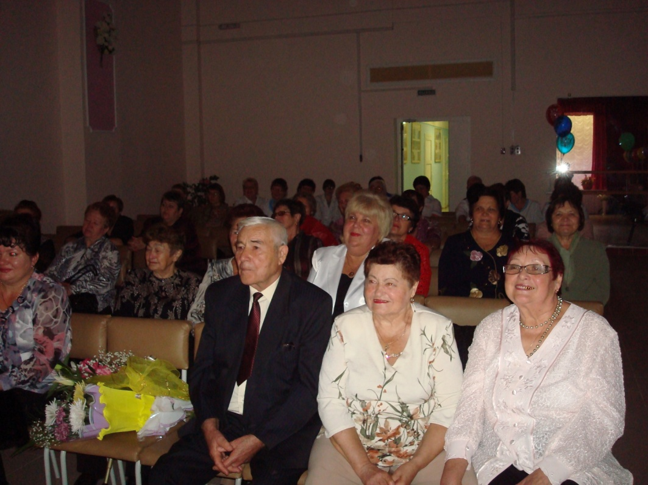
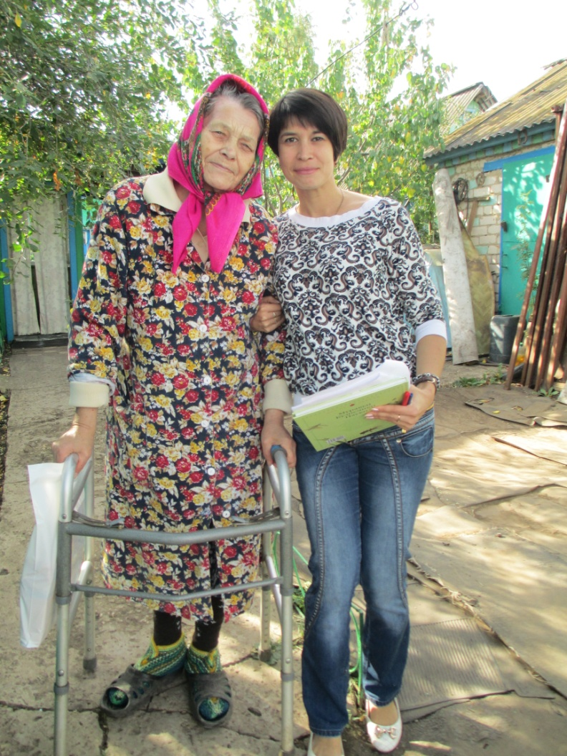
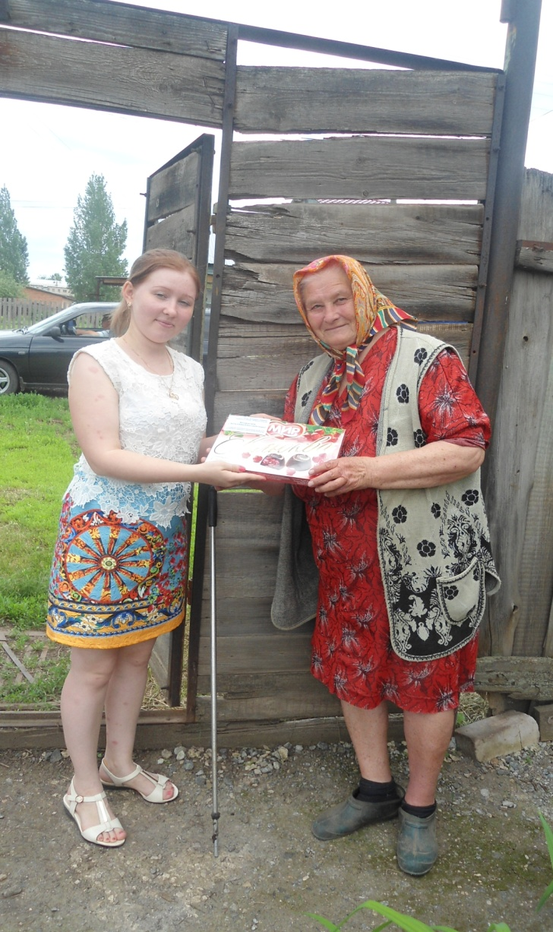
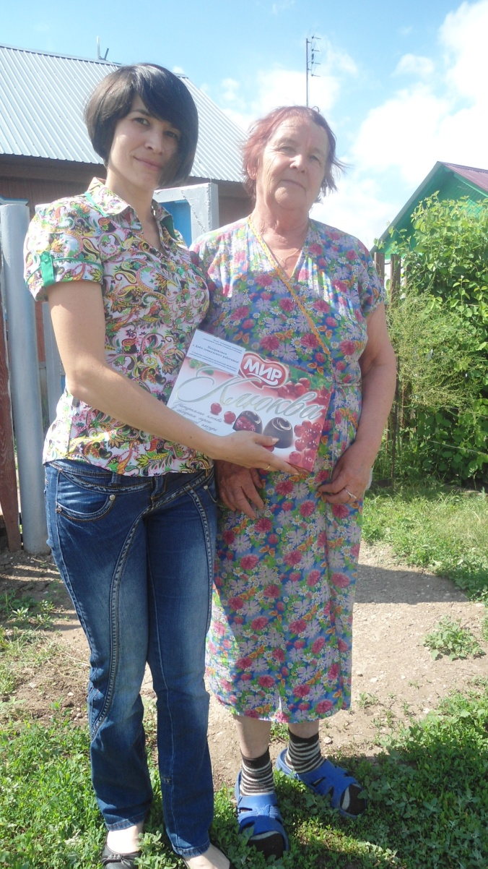
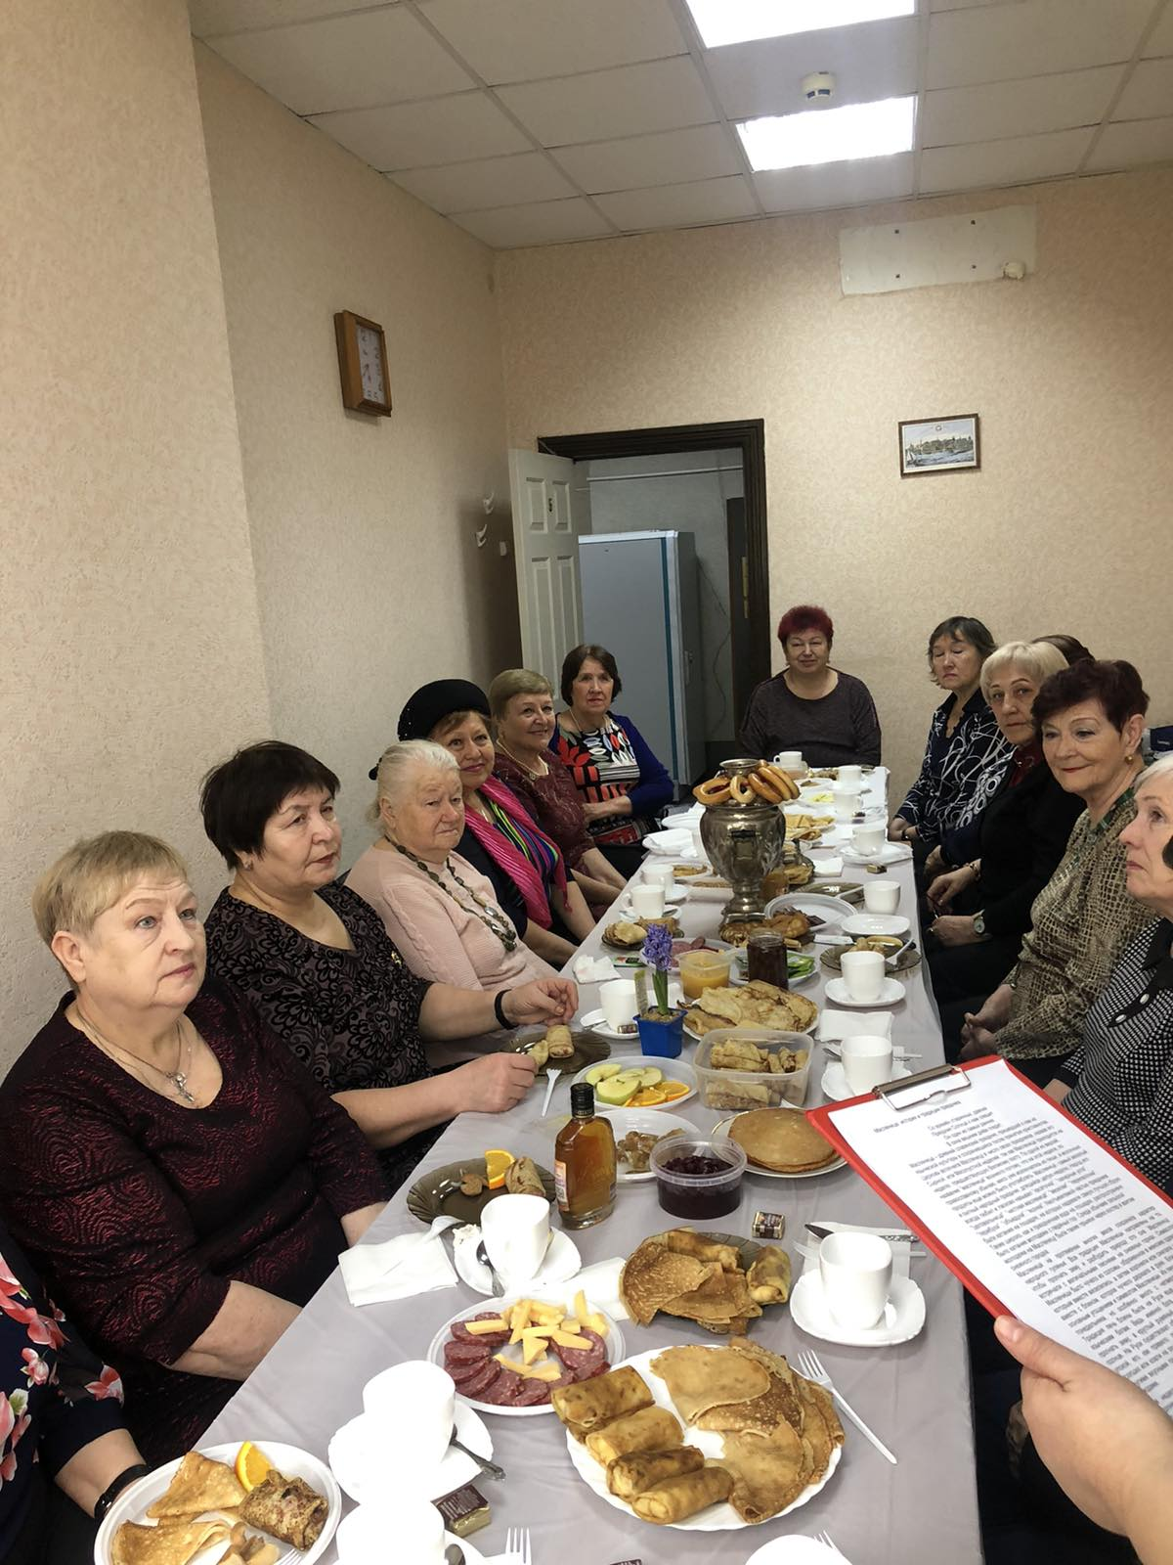
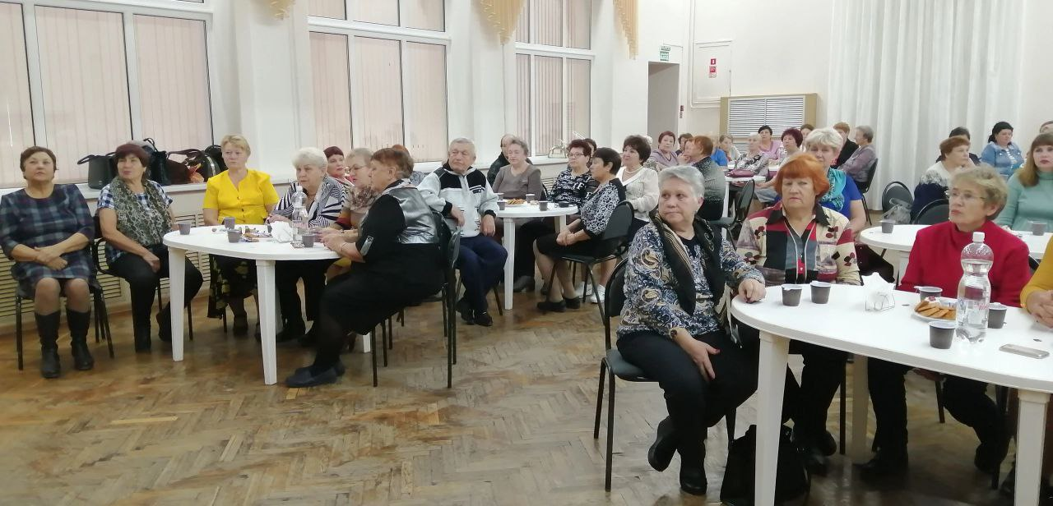
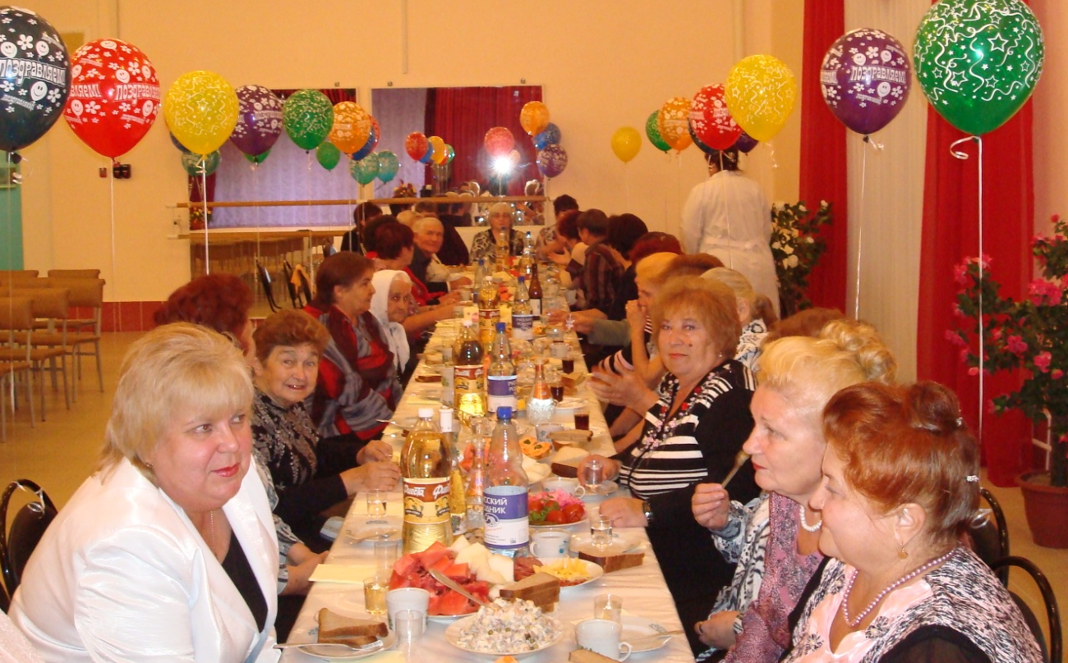
Поздравление ветеранов
Адресные поздравления
Концерт ко Дню пожилого человека
Ветеранские посиделки

Slide 15
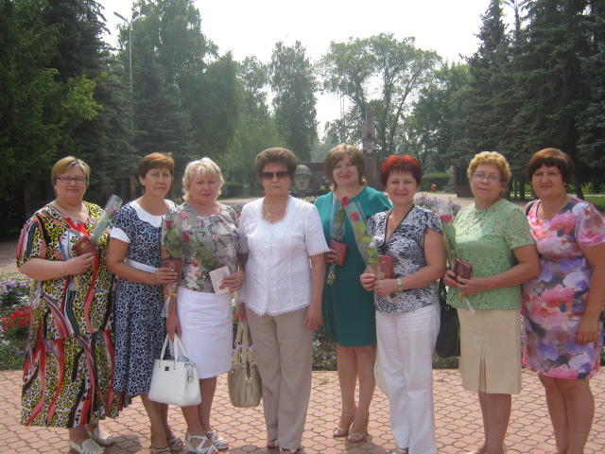
Благодаря деятельности Ассоциации в учреждениях социальных служб г.о. Похвистнево поддерживаются и сохраняются традиции, повышается авторитет и престиж работников, что способствует мотивации персонала и укреплению статуса социального работника в обществе.

Slide 16
Благодарим за внимание

